Slide 1

数据库系统原理
第八章：存储和存取

Slide 2
Chapter 8: 存储和存取
8.1 存储器件
8.2 磁盘
8.3 DBMS文件管理
8.4 数据库文件组织
8.5 文件中元组组织
8.6 索引
8.7 数据字典的存储

Slide 3
1 物理存储介质
成本与速度
高速缓冲存储器
一级存储
随机存取
顺序存取
主存储器
闪存
磁盘
二级存储
联机与脱机
存储容量
存储易失性
光盘
三级存储
磁带

Slide 4
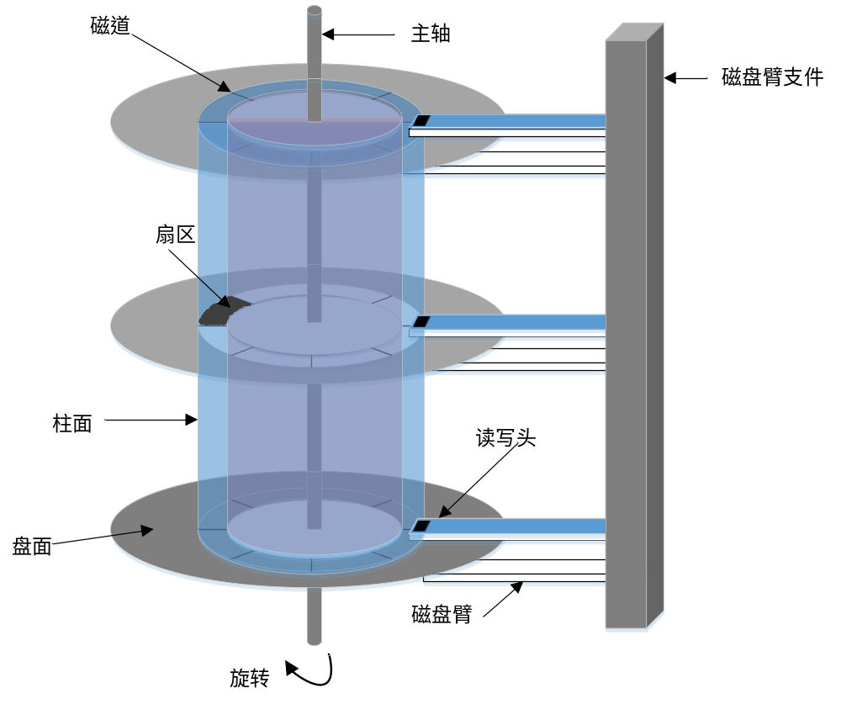

Slide 5
2 DBMS的文件管理器
DBMS的物理存储
    DBMS的高层（逻辑层和视图层）把数据看成是“元组”（ 行）的集合；DBMS的底层（物理层）在处理I/O问题时，把数据看成是“块”的集合，通常对应磁盘块的大小。
    大部分DBMS中数据存取都是通过操作系统的文件系统来进行。
    也有DBMS直接调用操作系统的I/O模块。这种方式下，DBMS需要承担原属文件系统的工作。

Slide 6
3 文件组织
一个数据库文件由一系列存储元组的磁盘块组成。磁盘物理特性和操作系统决定了一个块具有固定的大小，但不同关系数据库中的元组通常有不同的大小。那么数据库是如何映射到文件的呢？
一般，有两种方式：
行存储：将每个元组的所有属性值聚集存储
列存储：将所有元组中相同属性值聚集存储
行存储数据库中元组存储方式包括两种：
一种是把元组设计成定长格式，另一种是变长格式

Slide 7
3 元组的存储与维护
定长元组
  首先考虑由有关examiner元组组成的一个文件。该文件中元组的字段定义如下：
    erid char[8]，
    ername char[20]，
    ersex char[4]，
    erage unsigned int，
    erdepa char [20]
  假设每个字符占一个字节，那么一个examiner元组占80个字节。

Slide 8
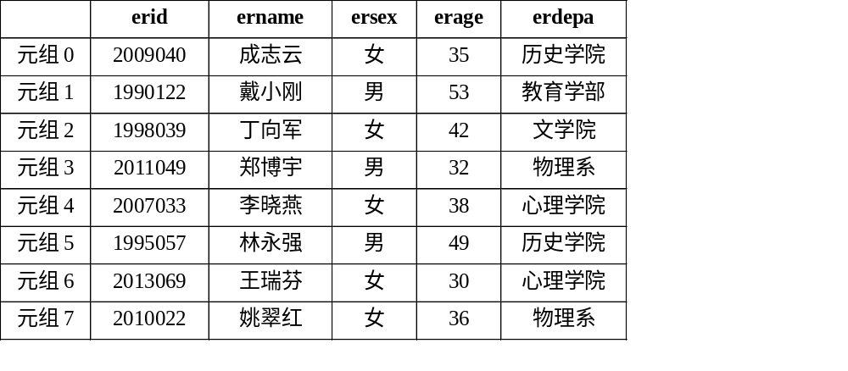
3 元组的存储与维护
定长元组的存储
  如果我们假设每个字符占1个字节，那么一个examnier元组为80个字节。一种简单的方法是用前80字节存储第一个元组接着的80字节存储第二个元组，依此类推……
  这种结构的问题是：
    删除一条元组时
    要么填充被删空间
    要么标记被删元组；
    除非块的大小恰好
    是80的倍数，否则
    元组会跨块存储。

Slide 9
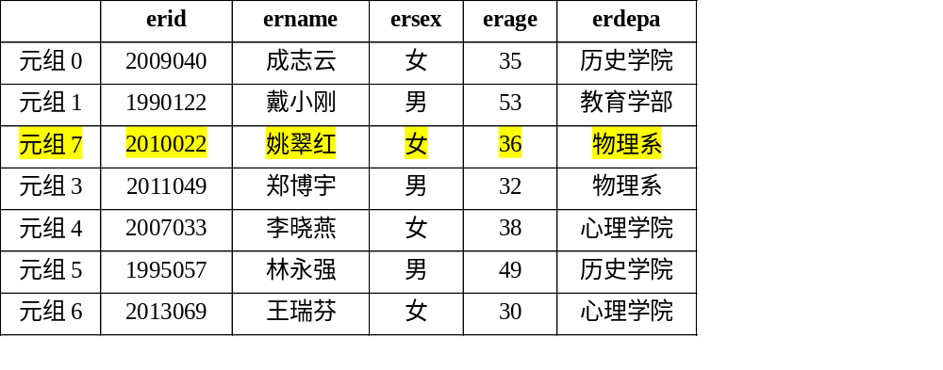
3 元组的存储与维护
定长元组的维护
  方案一：
    删除一条元组时，顺序移动其后的所有元组；
    插入一条元组则始终在文件的尾部进行。
  方案二：
    删除一条元组时，移动最后一条元组到此位置；
    而插入一条元组则始终在文件的尾部进行。

Slide 10
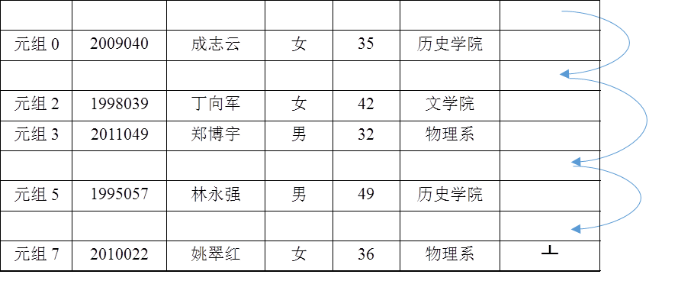
3 元组的存储与维护
定长元组的维护
  方案三：
    删除一条元组时，并不着急移动元组，而是将其加入空闲元组空间列表；
    当要插入元组时，使用空闲列表中的元组空间；若没有空闲空间就插入到文件的尾部。
额外的结构：
文件头
指针列

Slide 11
3 元组的存储与维护
变长元组
  需要变长元组的原因：
    多种元组类型在一个文件中存储；
    元组类型允许一个或多个字段是变长的。

Slide 12
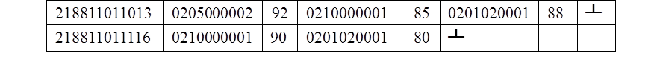
3 元组的存储与维护
变长元组的存储
  方法之一：字节流表示法
    在每个元组的末尾都附加特殊的元组终止符⊥；
    或者是在每个元组的开头存储该元组的长度。

Slide 13
3 元组的存储与维护
变长元组的存储
  方法之二：分槽的页结构
    用于物理块内部的元组组织；
    块头部分：
      块中元组个数；
      块中空闲空间的末尾地址；
      描述块中每个元组的大小和位置的数组；
    块尾部分：实际元组从块的尾部开始连续存储；
    块中部分：块中空闲空间是连续的。

Slide 14
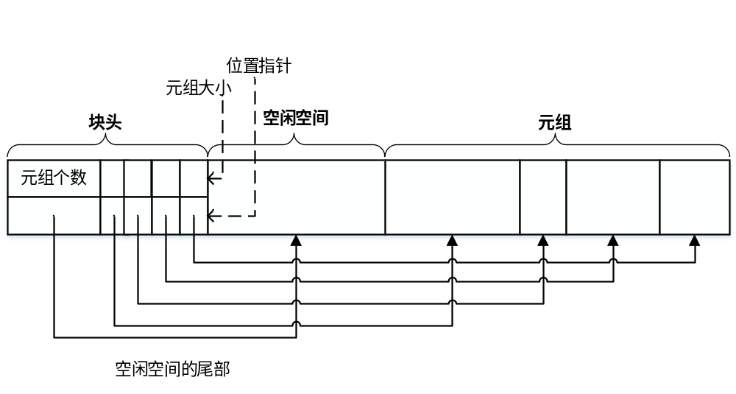

Slide 15
3 元组的存储与维护
变长元组的存储
  方法之二：分槽页结构的维护
    删除一个元组：
释放该元组所占用的空间；
该元组与空闲空间尾部之间的元组向块尾部移动，覆盖该元组；
修改各个被移动元组相应块头数组中的数据项值。
    插入一个元组：
在空闲空间尾部给该元组分配空间；
存入该元组值；
修改块头中空闲空间尾部指针；
修改块头，将该元组大小和位置的数据项加到块头数组中。

Slide 16
    元组的增长：
按元组的增长量，在此元组之前的元组都向块头方向移动；并修改每个被移动元组在块头数组中登记的其位置；
修改块头中空闲空间尾部指针；
存入该增长元组的新值，并修改该元组在块头数组中登记的其位大小和位置；
    元组的缩短：
该元组的末尾指针不变，头指针缩进缩短量；
存入该增长元组的新值，并修改该元组在块头数组中登记的其大小和位置；
按元组的缩短量，在此元组之前的元组都向块尾方向移动；并修改每个被移动元组在块头数组中登记的其位置；
修改块头中空闲空间尾部指针；

Slide 17
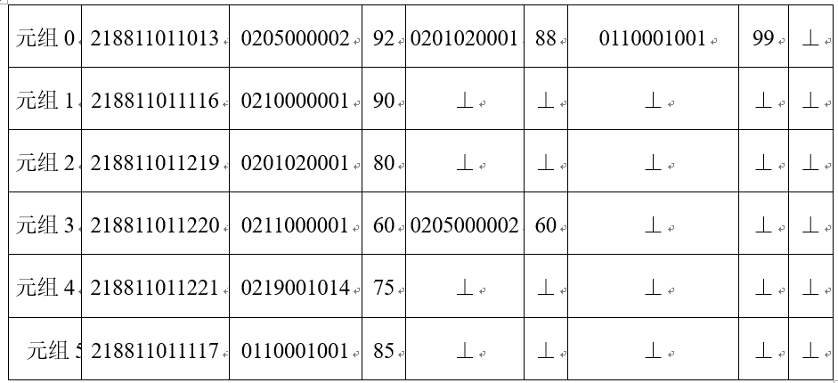
3 元组的存储与维护
变长元组的存储
  方法之三：定长表示法
保留空间法：假设所有的变长元组都不会超过某个长度，就为每个元组都分配这样长度的空间。如果假设不合理，或者元组长度差别很大，就会浪费大量存储空间。

Slide 18
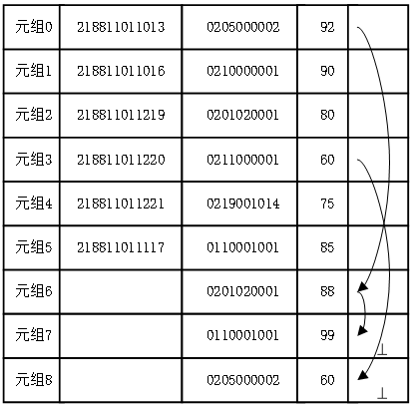
3 元组的存储与维护
变长元组的存储
  方法之三：定长表示法
指针法：用一系列通过指针链接起来的定长元组来表示一个变长元组；优点：与定长元组类似，变长元组是一个链表；缺点：引入额外结构，浪费存储空间。

Slide 19
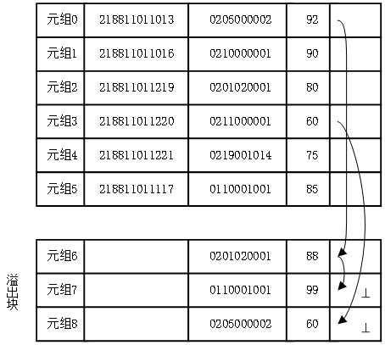
3 元组的存储与维护
变长元组的存储
  方法之三：定长表示法
    锚-溢出块表示法：使用两种不同的块：锚块包含元组的定长部分和变长部分的第一个分量；溢出块包含元组的变长部分除第一个分量以外的其它分量。

Slide 20
列存储
列存储将表中各属性数值单独存放。
列存储的主要优点有两个：
1) 每个属性的数据聚集存储，当查询仅涉及少数几个属性时，能大大减少读取的数据量，据调查分析，查询密集型应用的特点之一就是查询一般只关心少数几个属性。
2)一个属性的数据聚集存储，更容易实现更好的压缩/解压。

Slide 21
列erid存为（2009040，1990122，1998039，2011049，2007033，1995057，2010022）；ername存为（成志云，戴小刚，丁向军，郑博宇，李晓燕，林永强）；其它属性类似。
如果加上每个值所属元组的序号，则列erid存为（（0, 2009040），（1, 1990122），（2, 1998039），（3, 2011049），（4, 2007033），（5, 1995057），（6, 2010022），（7, 2013069））；ername存为（（0, 成志云），（1, 戴小刚），（2, 丁向军），（3, 郑博宇），（4, 李晓燕），（5, 林永强），（6, 姚翠红））（7, 王瑞芬）；其它属性类似。
如果以主键来指明各属性值所属元组，则ername存为（（2009040, 成志云），（1990122, 戴小刚），（1998039, 丁向军），（2011049, 郑博宇），（2007033, 李晓燕），（1995057, 林永强），（2010022, 姚翠红））（2013069, 王瑞芬），其中其它每个列值都附带所属主键值；其它属性类似。

Slide 22
4 文件中元组的组织
在文件中组织元组的常用方法有：
  堆积
  顺序
  哈希
  聚簇

Slide 23
堆积的方法：元组可以放在任何有空闲空间容纳它的地方。

Slide 24
4 文件中元组的组织
顺序文件组织
  根据应用中经常用于在文件中查找元组的属性或属性集值的顺序来存储元组。为了依据特定属性或属性集值快速地获取元组，通常通过指针把元组按顺序链接起来，每个元组的指针都指向在特定属性或属性集值顺序上的下一个元组；为了进一步减少顺序文件处理中磁盘块的访问次数，可以物理上（尽可能）也按特定属性或属性集值的顺序来物理存储元组。顺序文件组织的好处：结构清晰，容易理解，对特定查询的处理速度快；顺序文件组织的问题：插入和删除元组后，应该仍然保持元组按特定属性或属性集值的顺序链接；但是，为了优化磁盘块的访问次数，采用物理上（尽可能）也按特定属性或属性集值的顺序来物理存储元组时，如果通过移动元组的方式来维护元组在物理上的顺序，则十分困难。

Slide 25
4 文件中元组的组织
哈希的方法：对每个元组的同一属性或属性集值计算一个哈希（Hash）函数，用哈希函数的结果指明元组应该存储到文件的哪个磁盘块中。该方法虽然没有存储元组顺序，但是能用哈希（Hash）函数按属性或属性集值快速找到相应的元祖。

Slide 26
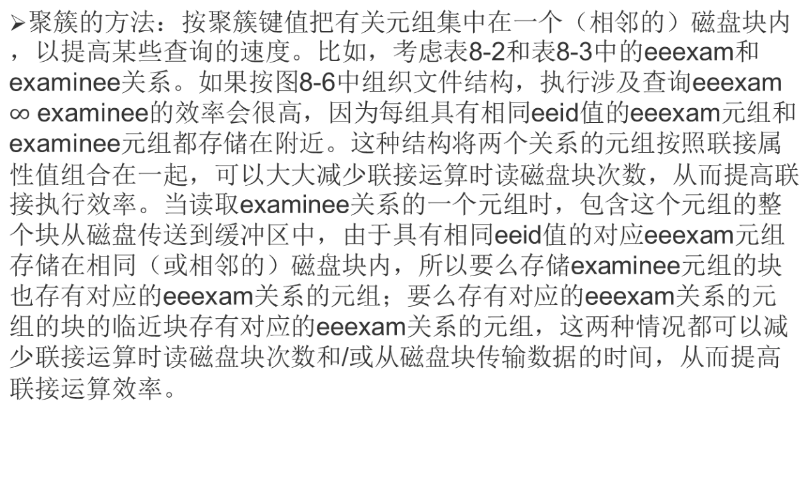
4 文件中元组的组织

Slide 27
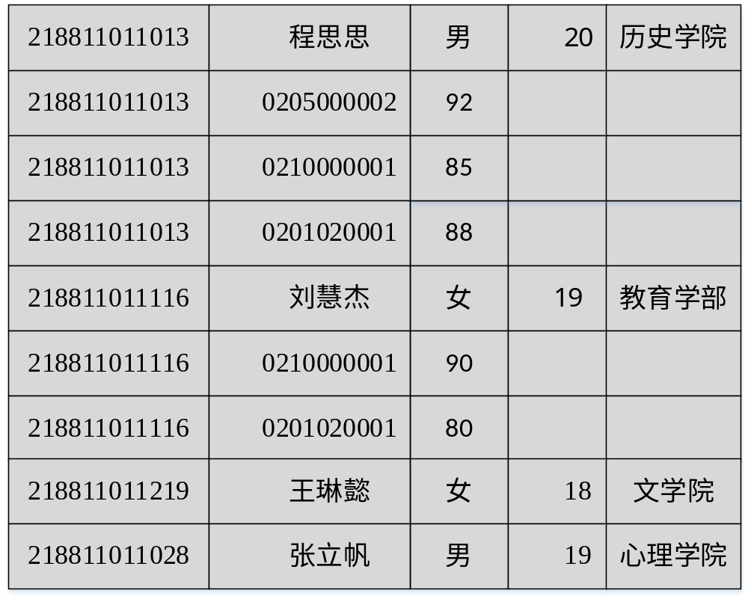

Slide 28
5 索引
由于数据库文件通常比较大，占用很多磁盘块，如果用遍历方式从这些磁盘块中找出一个特定元组的效率会很低，实际中通常使用索引。
基本的索引类型
顺序索引：基于属性或属性集值的对元组按顺序建立的索引，对应的文件结构可以是顺序文件或B+树文件等。
哈希索引：通常把若干（由1至32）个连续磁盘块构成存储桶，基于属性或属性集值，使用一个函数（该函数称为哈希函数，也叫哈希函数）将元组平均、随机地分布到若干存储桶中。

Slide 29
索引技术的评价标准
没有哪一种索引技术是最好的，每种索引都有自己适合的数据库应用。对索引技术的评价必须考虑以下因素：
    访问类型：
      能有效支持的数据访问类型，包括根据指定的属性值进行查询，或根据给定属性值的范围进行查询。
    访问时间：
      访问一个或多个数据项所需要的时间。
    插入时间：
      在文件中插入一个新数据项所需要的时间，包括找到插入该项的正确位置和修改索引所需要的时间。

Slide 30
索引技术的评价标准
    删除时间：
      在文件中删除一个数据项所需要的时间，包括找到待删除项的正确位置和修改索引所需要的时间。
    更新时间：
    空间开销：
      索引结构所需要的额外存储空间；
      索引是用空间的代价来换取系统性能的提高。
    索引实现的难度
      决定了该索引技术是否实用、能否推广。

Slide 31
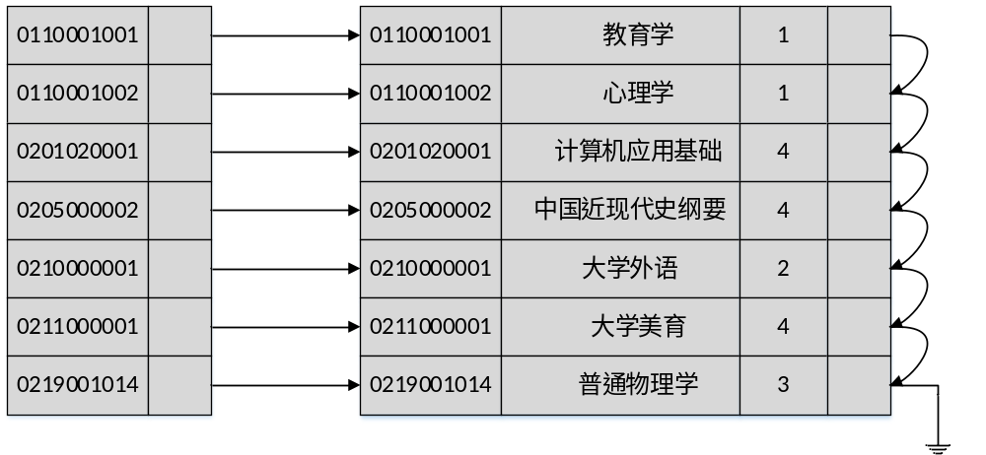
稠密索引与稀疏索引
顺序索引结构中搜索码值与数据文件中搜索码值的对应关系：
    稠密索引
    稀疏索引
  稠密索引：
    对应数据文件
    中搜索码的每
    一个值在索引
    结构都有一个索引元组(或索引项)，它包括：
      搜索码值；
      指向具有该搜索码值的第一个数据元组的指针。

Slide 32
顺序索引有两类：
稠密索引：稠密索引指关系表中欲建索引的属性或属性集的每个值有一个索引项，每个索引项包括属性或属性集值以及指向具有该值的第一个元组的指针，具有相同属性或属性集值的其它元组紧跟其后。

Slide 34
稀疏索引：稀疏索引只为关系表中欲建索引的属性或属性集的某些值建立索引项，每个索引项包括一个属性或属性集值和指向具有该值的第一个元组的指针。依稀疏索引查找一个元组时，首先找到小于或等于所找元组的属性或属性集值的索引项，然后从该索引项指向的元组开始，依次往后查找，直至找到所请求的元组为止。

Slide 35
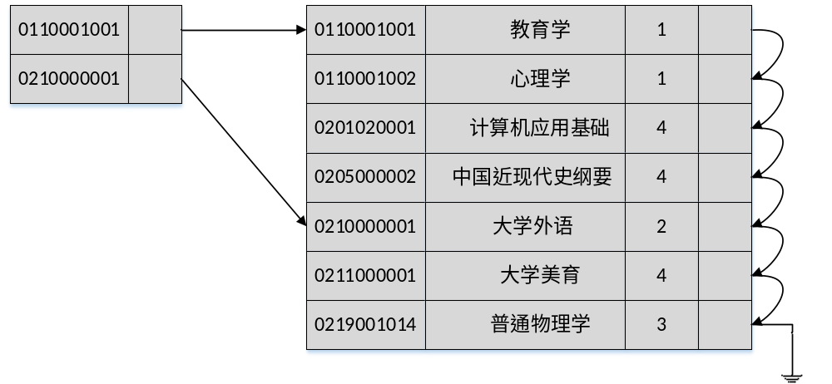

Slide 36

多级索引
  问题的提出：
    即使采用稀疏索引，索引本身有时也会变得非常庞大而难于有效处理，例如：
      一个文件有100000条元组；
      一个块存储10个元组，每个块有一个索引元组；
      一个块存储100个索引元组。
    索引过大在读索引时就必须有一部分放在磁盘上，搜索一个索引项就必须多次读磁盘块：
      当然在索引上可以用二分法来定位索引项，最坏需要读⎡log₂(b)⎤次块，假设索引占据了b个块。
    如果索引小到一次I/O就能够放到主存里，搜索一个索引项的时间就很短，可以忽略不计。

Slide 37
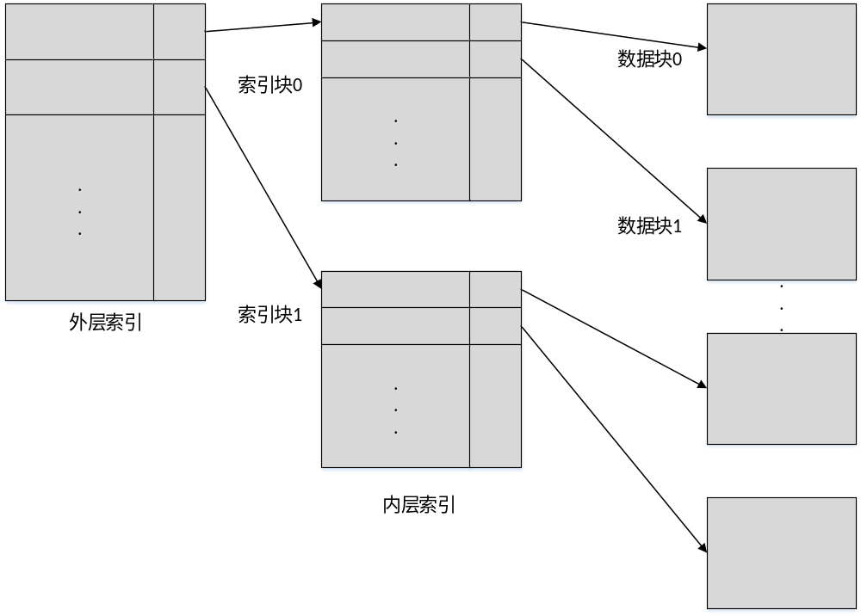
多级索引
  问题的解决：
    像对待其他任何顺序文件那样对待索引结构，即在主索引上再构造一个稀疏索引，形成一个具有内层索引和外层索引的多级索引结构：

Slide 38
6 B+树索引文件
索引顺序文件的缺陷
  性能：
    索引顺序文件组织最大的缺点在于随着文件的增大，索引查找性能和顺序扫描性能都会下降。
  文件重组：
    而且随着频繁的删除和插入元组，就会不断有溢出块出现，元组的物理顺序同主搜索码顺序的一致性就遭到破坏，这样就不得不重组文件。
  解决方案呢？
    研究在插入和删除操作很频繁的情况下仍保持有效的索引结构：B+树索引就是其中的一种。

Slide 39
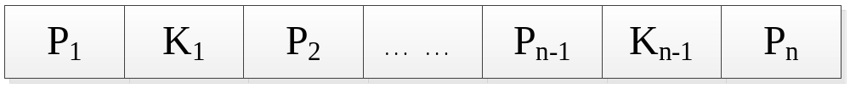
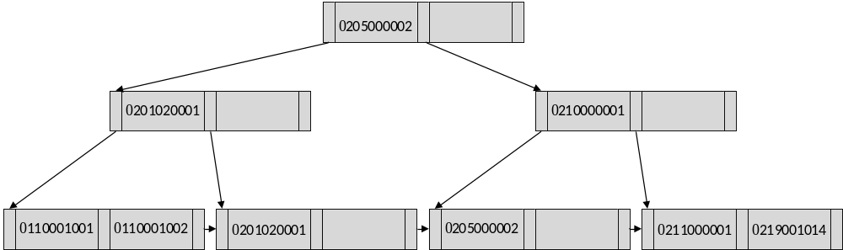
B+树索引文件

Slide 40
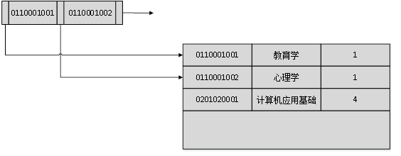

Slide 41
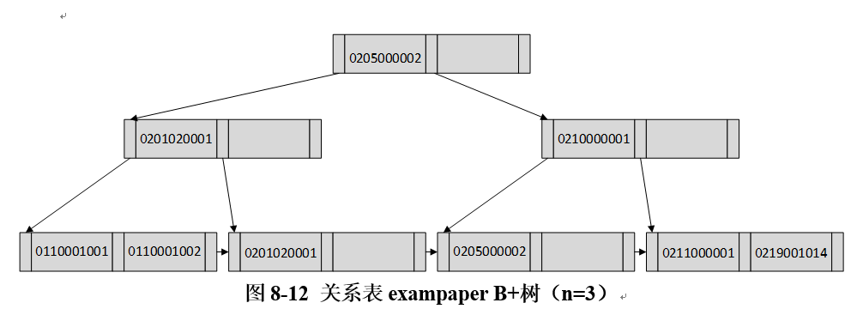

Slide 42
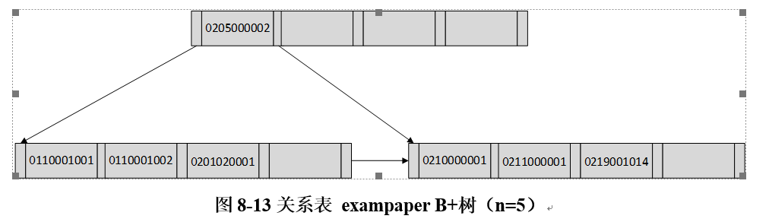

Slide 43
哈希方法
在基于哈希的数据库表存储中，以存储桶为存储单位。通过计算索引属性或属性集值上的哈希值，来表明包含该索引属性或属性集值的元组该存储的桶号。
令K表示索引属性或属性集所有值的集合，令B表示所有桶号的集合，哈希函数h就是一个从K到B的映射：h(K)→B或B=h(K)。
基于哈希的数据库表存储中数据操作过程如下。
插入元组：
为了插入一个索引属性或属性集值为K_{i}的元组，通过计算h(K_{i})获得存放该元组的桶号，然后就把该元组存入相应桶中或是相应的溢出桶中。
删除元组：
如果待删除元组的索引属性或属性集值是K_{i}，则计算h(K_{i})，然后在相应的桶中查找此元组并删除它。
查找元组：
设待查找元组的索引属性或属性集值是K_{i}，首先计算h(K_{i})，然后在计算出桶号所指桶中找出所有满足条件的元组。

Slide 44
数据字典的存储
实际中越来越多地在利用数据库来存储元数据，这样可以简化数据库管理系统的总体结构。
比如，PostgreSQL 9.0采用63个系统表来保存元数据，在内部使用对象标识符(OID)作为各种系统表的主键。数据库每个表的信息保持在系统表pg_tables 中，该表结构如图8-16所示。

Slide 45
